Slide 1


도면해석 자동화
인공지능 융합학과 2021137675 서승훈
Copyrightⓒ. Saebyeol Yu. All Rights Reserved.

Slide 2

CONTENTS
001
금주진행상황
부재리스트 세로선 검출
부재리스트 정보 군집화
002
향후계획
Copyrightⓒ. Saebyeol Yu. All Rights Reserved.

Slide 3
Part 1.
금주진행상황
ion
Copyrightⓒ. Saebyeol Yu. All Rights Reserved.

Slide 4
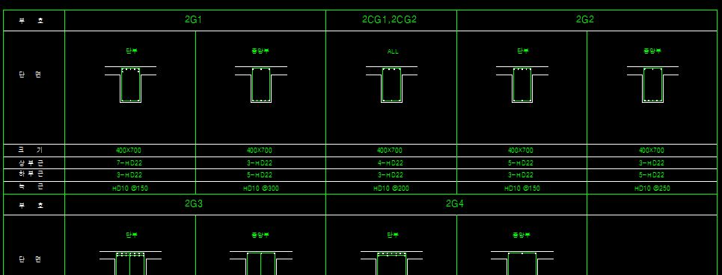
1-1.
부재리스트 정보 군집화
1. 모든 부호 Value Entity를 검출 후, 부호 Value Entity의 바로 위에 존재하는 가로선을 탐색

Slide 5
1-1.
부재리스트 정보 군집화
2. 이어서, 부호 Value Entity의 포지션 y값을 포함하는 모든 세로선들중에, 제일 가까운 세로선을 탐색

Slide 6
1-1.
부재리스트 정보 군집화
3. 그리고, 검출한 선 내부에 있는 영역 안을 한 부호에 대한 Area로 설정하고, 해당 Area내에 있는 정보들을 군
집화

Slide 7
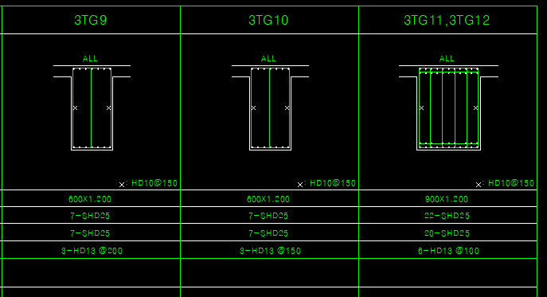
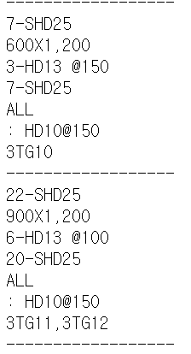
1-1.
부재리스트 정보 군집화
4. 각 부호마다 해당되는 Value - Entity들을 군집화

Slide 8
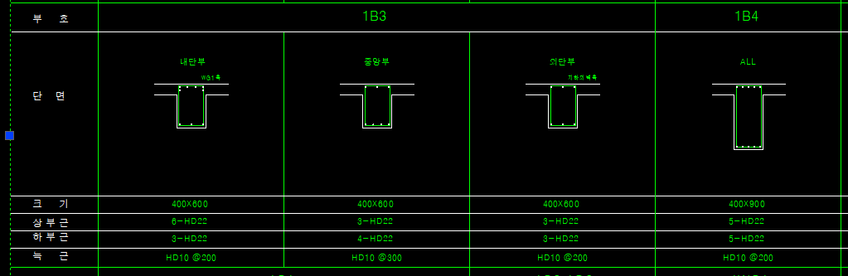
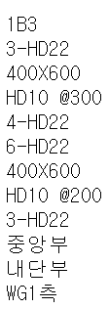
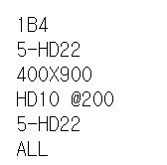
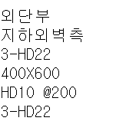
1-1.
부재리스트 정보 군집화
5. 부호 1B3의 내단부 정보와 중앙부 정보는 같이 묶여서 군집화가 되었으나, 외단부는 포함되지 않은 문제 발생

Slide 9
Part 2.
향후계획
ion
Copyrightⓒ. Saebyeol Yu. All Rights Reserved.

Slide 10
2-1.
부호를 기준으로 하는 세로선 탐색 알고리즘 보완
부호를 기준으로, 부호의 y축값을 포함하는 세로선을 탐색하도록 코드를 제작하였는데, 중간결과를 살펴보니, 클
러스터링이 다음과 같이 한 부호에 대해 2개로 구성되어있는걸 발견, 세로선 탐색 알고리즘 보완 필요

Slide 11
2-2.
군집화된 정보를 부호별, 그리고 Key-Entity별로 재분류
상부근
크기
늑근 굵기 및 배치간격
하부근
선로구간별 늑근 배치구간
주근 굵기 및 배치간격
부호

